Slide 1
AULA 04 – ESTRUTURA DE UM CÓDIGO DE MACROS
Prof. Jorge Luis

Slide 2
INTRODUÇÃO
Uma macro é uma rotina, programa ou subprograma que quando executada realiza uma tarefa
Para o Visual Basic Application (VBA) uma macro é chamada de procedimento e é definida utilizando-se uma palavra reservada chamada de SUB

Slide 3
PROCEDIMENTO (ROTINAS) - MACROS
SUB – palavra utilizada para identificar uma macro
  Define um conjunto de comandos que será executado através de um nome de uma macro
  Possui vida própria, mas para ser processado precisa ser solicitado por um programa principal
  Um procedimento deve ser criado no item Modulo
Sintaxe:
Sub Nome()
End Sub
Aqui será definido nome da macro

Slide 4
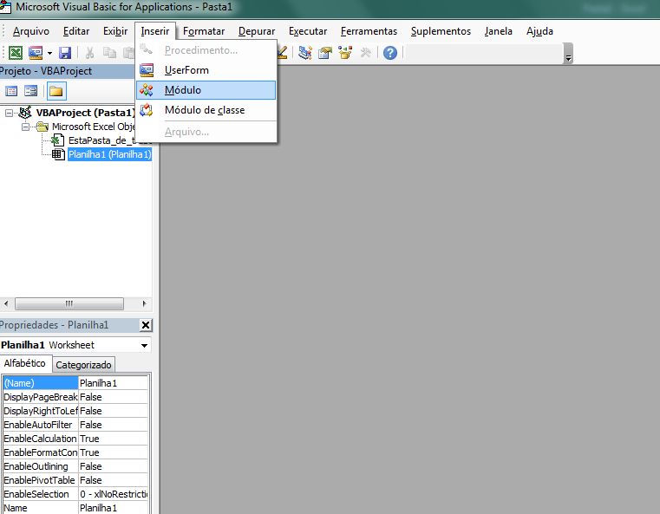
CRIAR UMA SUB – MENU MÓDULO

Slide 5
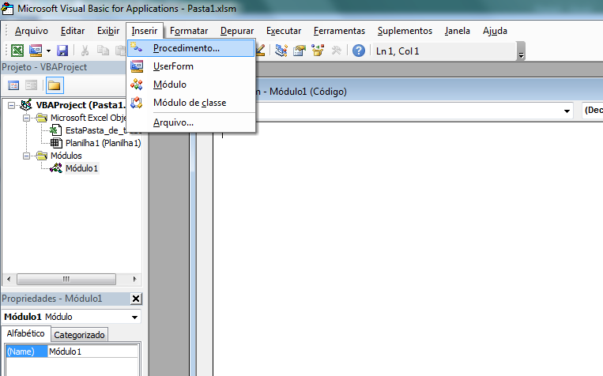
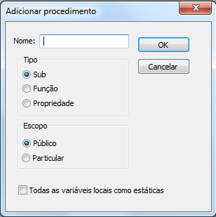
Aqui será definido nome da macro

Slide 6
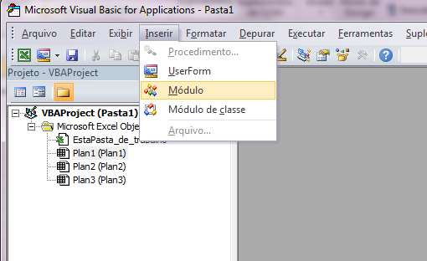
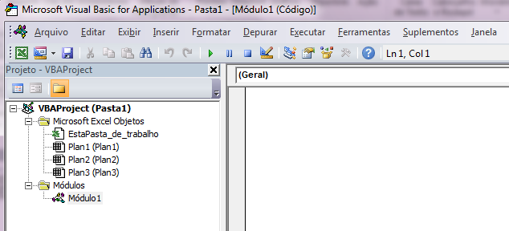

Slide 7
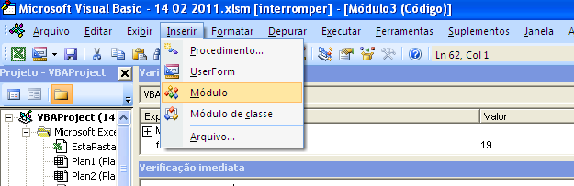
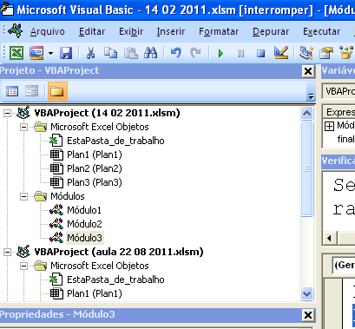
MÓDULOS

Slide 8
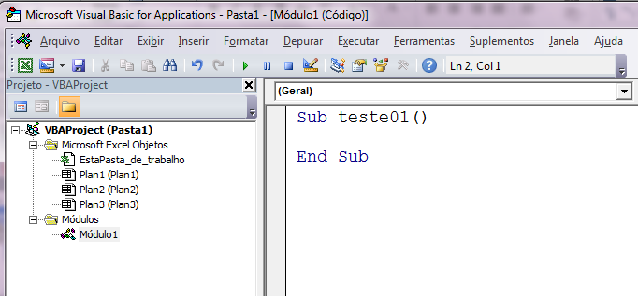

Slide 9
MACROS – ONDE ELAS FICAM ARMAZENADAS?
As macros ficam armazenadas em locais chamados Módulos dentro do ambiente VBA.
Para cada planilha existente dentro de um arquivo com extensão .xlsm é criado um modulo de tal forma que é possível ter vários módulos dentro de um mesmo arquivo .xlsm

Slide 10
COMANDOS VBA
Range("F9").Select
  Seleciona a célula F9
Selection.FormulaR1C1 = “10”
  Na celula seleciona insere o numero 10
Range(“A1").Value = " casa“
  Na celula selecionada A1 insere a palavra “casa”
Range(“A1").FormulaR1C1 = "=rc2“
  Na celular A1 insere formula “=B1”
Range(“A1:D1").FormulaR1C1 = "=R2C1“
  No intervalo A1..D1 insere formula A2
O comando Range se refere a endereçamento absoluto.

Slide 11
COMANDOS VBA
ActiveCell.Select
  CELULA ATIVA
ActiveCell.Offset(0, 1).Select
  A PARTIR DA CELULAR ATIVA CAMINHA UMA COLUNA À DIREITA
Selection.FormulaR1C1 = "10”
  INSERE O NUMERO 10 NA CELULAR ATIVA
ActiveCell.Value = 100
  Na celula ativa coloque o numero 100

Slide 12
DECLARAÇÃO DE VARIÁVEIS
Declaração de variáveis
  Dim <nome> as <tipo de dado>
  Tipo de dado : integer, double, boolean, byte, string
  Exemplo:
  Dim a As Integer
  Dim b As Boolean
  Dim c As Double
  Dim d As String

Slide 13
VERIFICAÇÃO DE FINAL DE LINHA
FinalRow = Cells(Rows.Count,1).End(xlUp).Row
  IDENTIFICA A ULTIMA LINHA PREENCHIDA
Range("E" & finalrow + 1).Formula = "=SUM(E2:E" & finalrow & ")“
  INSERE FORMULA NA COLUNA 5 E ULTIMA LINHA DISPONIVEL MAIS 1.

